Slide 1


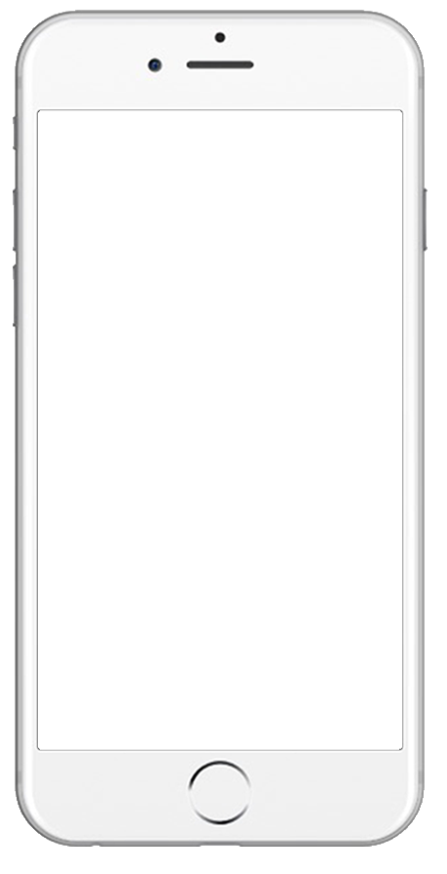
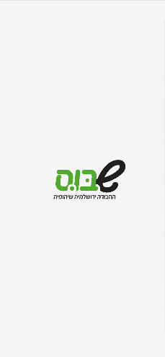





נהג חדש
הרשמה
עדכון סיסמה
}
Phone Number: 0526786299,
Message:
:נא ללחוץ על הלינק להפעלת החשבון
https://shabus-21aa4.firebaseapp.com/confirmation/ 2344234…
{
{
name: murrad,
phone Number: 0526786299,
email: murradkhalil@gmail.com
password: $2b$12$YZEFXU5FMDaK0WjlBVW7.YDg0r7/PyLe/n91YxtmJwy8ViGYv0Ze
confirmed account: false
}
{
phone number: 0526786299
Message: קוד האימות הוא 42525
{
SSL Protocol
{
phone number: 0526786299
Password restoration code: 42525
}
}
Phone number: 0526786299
}
HandShake
{
Id: 2344234…
}
סיסמה חדשה +
{
image name: murrad,
chunckSize: 261120,
uploadDate: 22.6.2018
length: 2247431
}
{
name: murrad,
phone Number: 0526786299,
email: murradkhalil@gmail.com
image: data:base64\3gdsr4….
password: murrad1234
}
{
Id: 2344234… ;
Confirmed account: true;
}

Slide 2

נהג חדש
התחברות
+
{
Phone number: 0526786299
Password: 1234
}
+
פרטים אישים

